Slide 1
OS Biglab总结报告
王鹏杰
2026年5月30日

Slide 2
BiglabA总结
Task1: 5个基础实验
Task2: 个性化实验教程设计:
调度算法实验
同步互斥机制的可观测系统
Task3: 扩展实验实践
(1) 七巧板;
(2) 双人羽毛球;
(3) doom游戏.

Slide 3
BiglabB Task1-tg-arceos-tutorial
exercise | 层次 | 做了什么 | 核心训练点
exercise-printcolor | 应用/输出层 | 在 ArceOS 的串口输出里打印 ANSI 彩色字符串 | no_std app、axstd::println!、ANSI escape
exercise-hashmap | 标准库适配层 | 让 axstd::collections::HashMap 可用 | no_std + alloc 下怎么补 HashMap
exercise-altalloc | 内核内存管理层 | 实现一个 bump 风格的内核全局分配器 | GlobalAlloc 背后的 byte/page allocator
exercise-ramfs-rename | 文件系统层 | 在 ramfs 根文件系统中支持 fs::rename | VFS 路径分发、ramfs 目录项重命名
exercise-sysmap | 用户态/系统调用层 | 加载用户程序，并实现 mmap 支持文件映射 | ELF loader、用户地址空间、syscall emulation
Notes:
Bump风格指的是最简单的内存分配, 没有malloc, 只是一个指针指示分配;

Slide 4
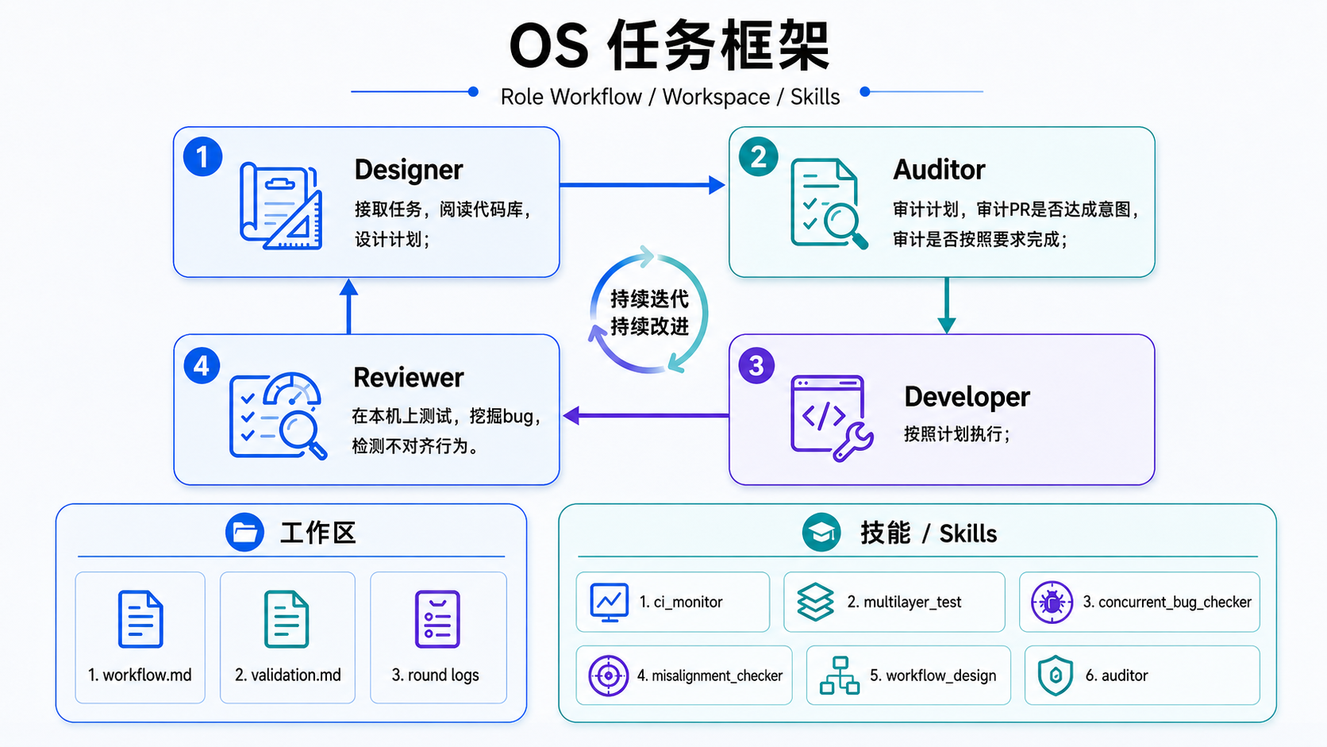
EXP1 AI驱动的内核改进框架
Notes:
Designer: 接取任务, 阅读代码库, 设计计划;
Auditor: 审计计划, 审计PR是否达成意图, 审计是否按照要求完成;
Developer: 按照计划执行;
Reviewer: 在本机上测试, 挖掘bug, 检测不对齐行为.
还有一个skill专门检测错误路径处理, 会不会丢失一致性、无法回滚

Slide 5
Designer: 接受任务阅读, 代码库, 确认上游重叠. Skills: workflow-design, upstream-overlap-check.
Developer: 执行工作流更新状态并记录完成情况Skills: kernel-quality-review, linux-compare (当linux兼容性被要求时)
Reviewer: 本地测试, 寻找bug, 确认和Linux/POSIX/Unix对齐. Skills: multilayer-tes, bug-triage, linux-compare, concurrent-bug-checker, misalignment-checker, cross-syscall-bug-checker, kernel-quality-review, ci-monitor.
Auditor: 审计workflo审计PR确认是否实现开始的意图. Skills: audit, kernel-quality-review, bug-triage, upstream-overlap-check.
Notes:
1. workflow-design: 任务拆解, 工作流设计;
2. upstream-overlap-check: 上游重复检查, 是否和dev, 或者其他pr重叠;
3. kernel-quality-review: 正确性, 框架复用, rust质量, 安全分析; 4. linux-compare: 真实linux容器中运行相同测试;
5. misalignment-check: 语义偏差检查
6. bug-triage: 对bug做分类, 并发、内存、语义、正确性、安全 7. concurrent-bug-checker: 专门找竞态、死锁、丢失唤醒、原子性、失败路径检查等各种bug
8. cross-syscall-bug-checker: 不同syscall共享内核状态时产生的bug
9. multilayer-test: 多个层次测试, fmt, clippy, 编译链接, 单元测试, 集成测试、e2e测试, 压力测试如并发等
10. ci-monitor: 用github cli (gh) 检测ci状态
11. audit: 对照原始需求、workflow.md和验收标准审计最终成果. 回答问题: 目标满足吗? 范围对吗? 可复现吗? 有fallback吗?

Slide 6
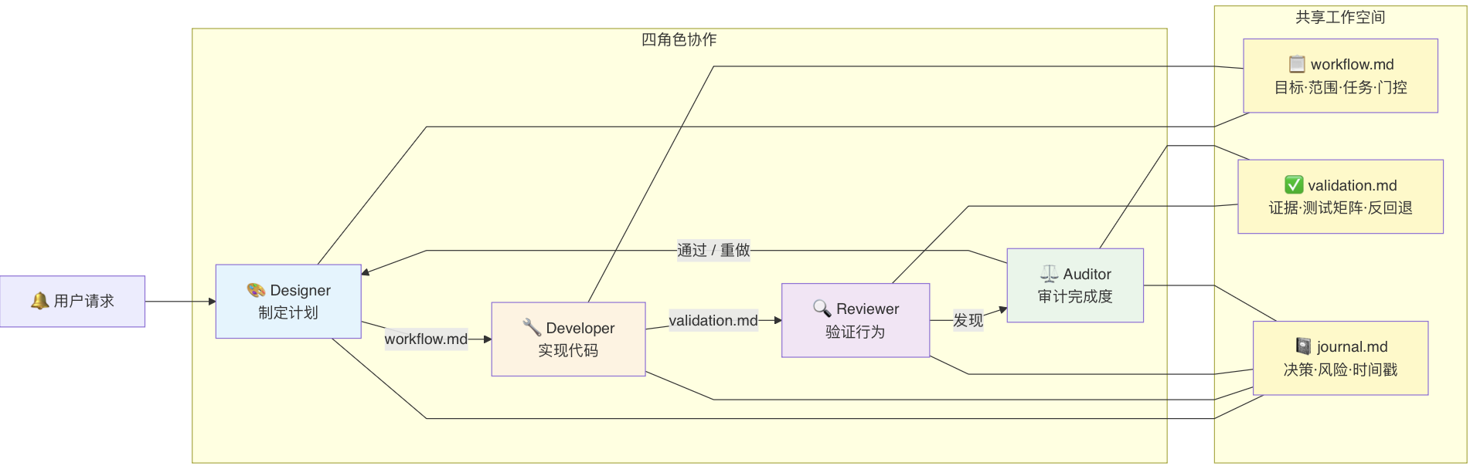
角色分工与协作

Slide 7
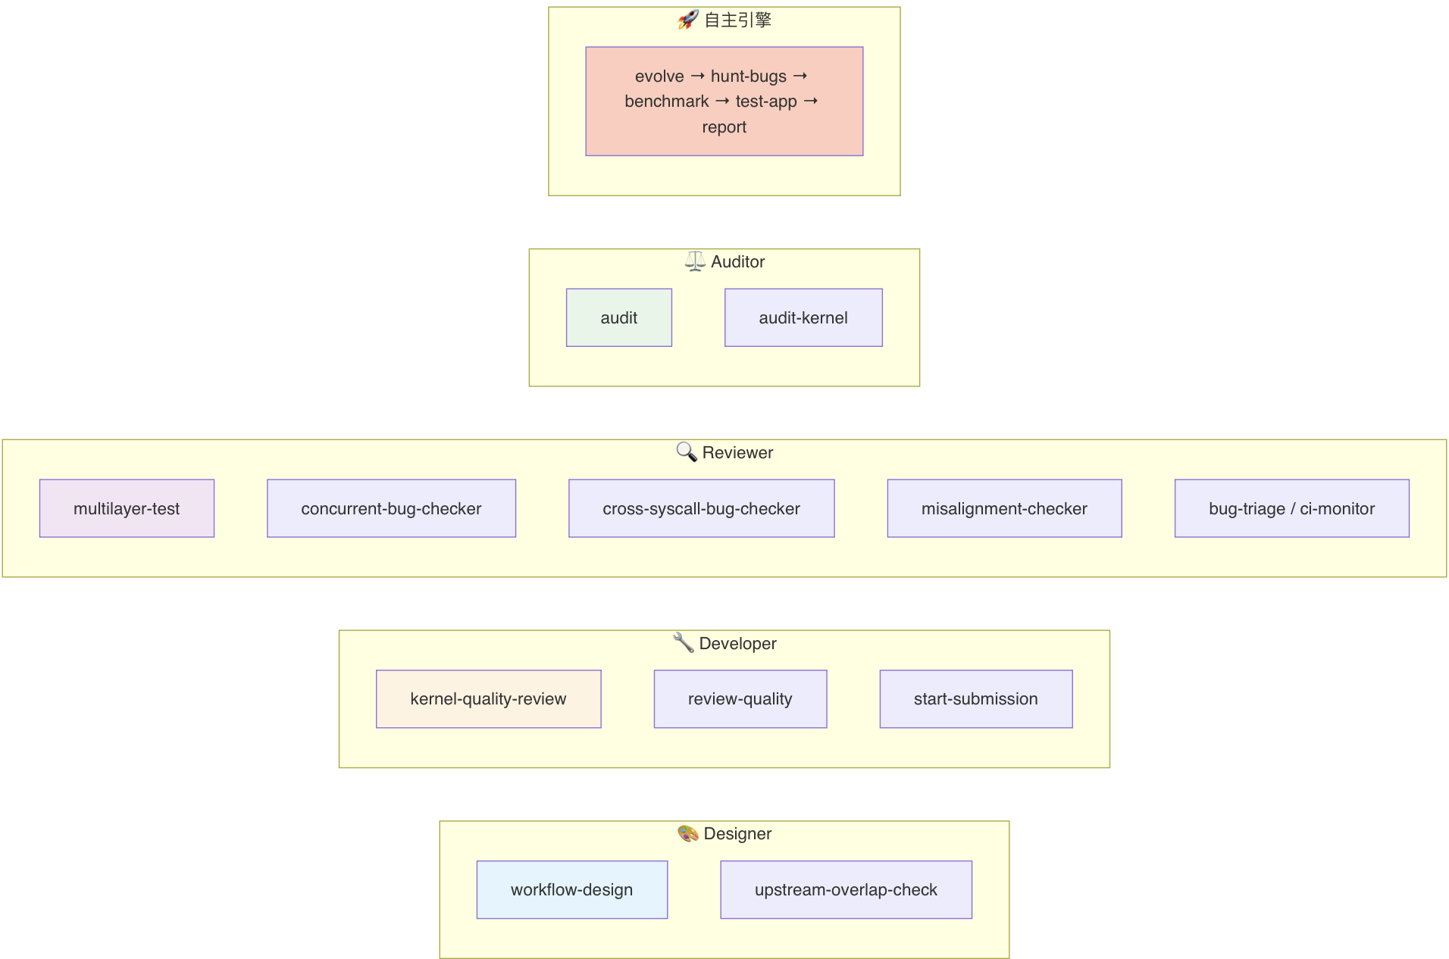
技能分配
Notes:
1. workflow-design: 任务拆解, 工作流设计;
2. upstream-overlap-check: 上游重复检查, 是否和dev, 或者其他pr重叠;
3. kernel-quality-review: 正确性, 框架复用, rust质量, 安全分析; 4. linux-compare: 真实linux容器中运行相同测试;
5. misalignment-check: 语义偏差检查
6. bug-triage: 对bug做分类, 并发、内存、语义、正确性、安全 7. concurrent-bug-checker: 专门找竞态、死锁、丢失唤醒、原子性、失败路径检查等各种bug
8. cross-syscall-bug-checker: 不同syscall共享内核状态时产生的bug
9. multilayer-test: 多个层次测试, fmt, clippy, 编译链接, 单元测试, 集成测试、e2e测试, 压力测试如并发等
10. ci-monitor: 用github cli (gh) 检测ci状态
11. audit: 对照原始需求、workflow.md和验收标准审计最终成果. 回答问题: 目标满足吗? 范围对吗? 可复现吗? 有fallback吗?

Slide 8
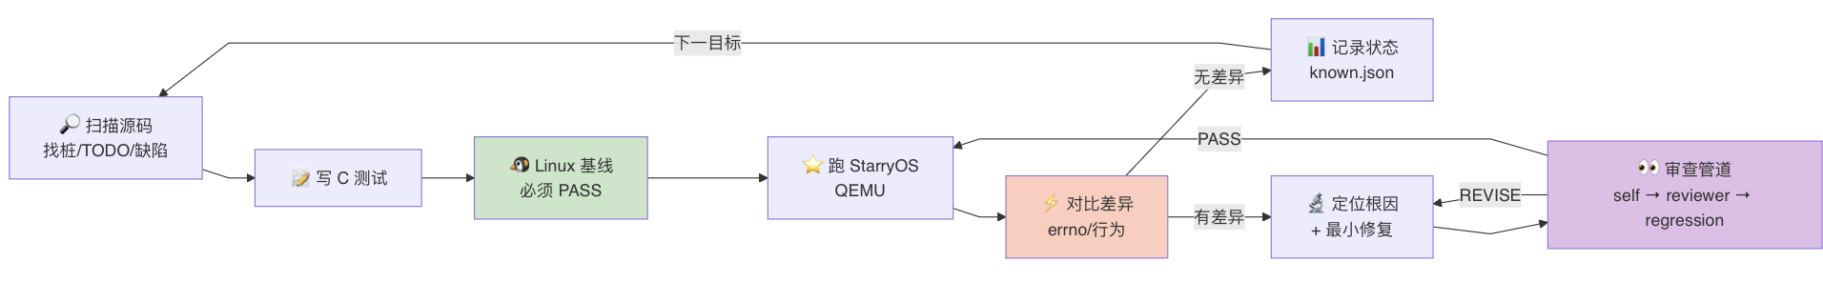
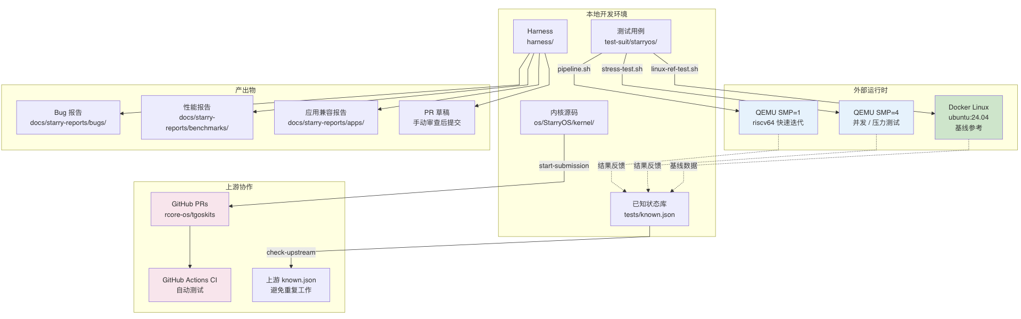
工作流与系统全景

Slide 9
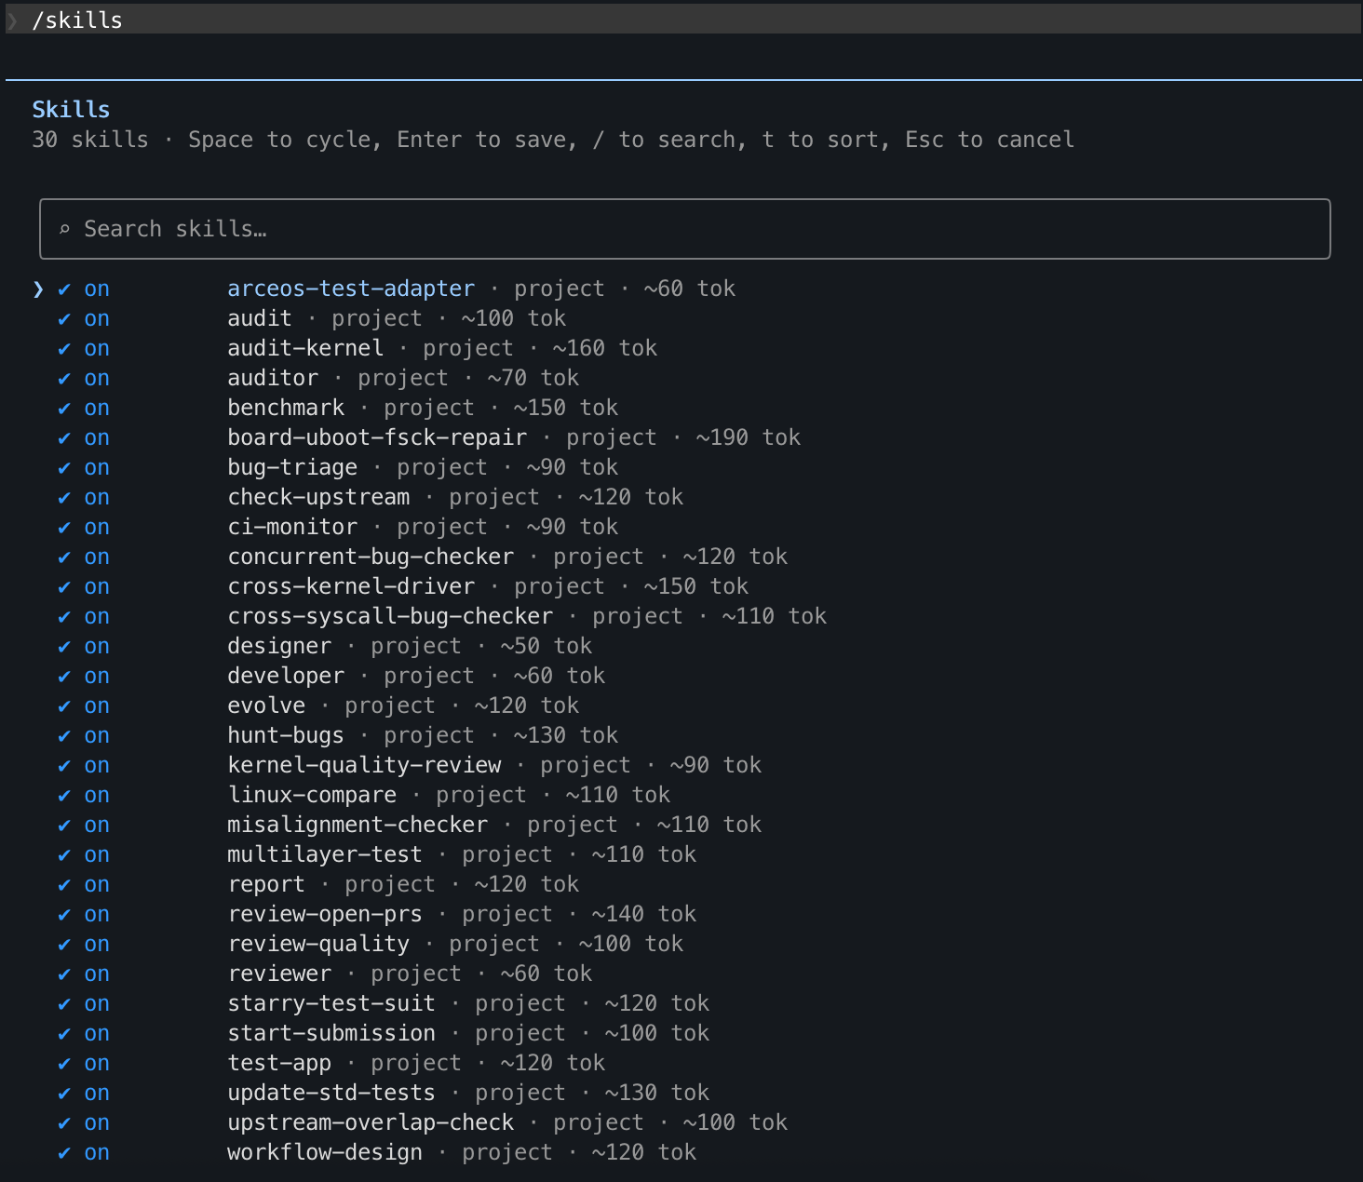
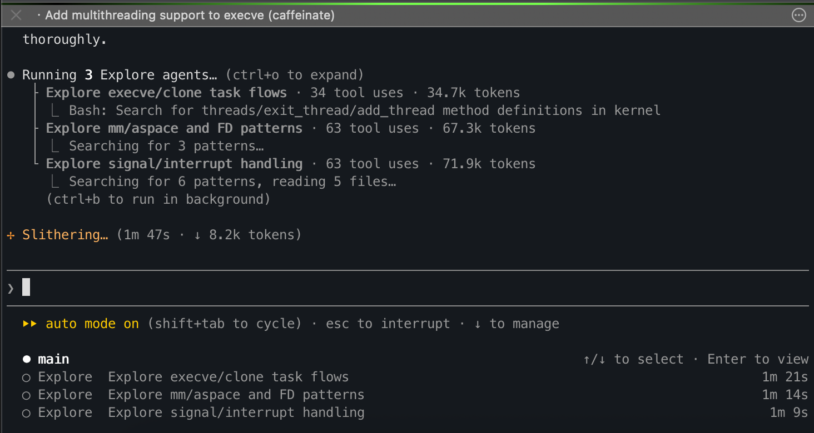
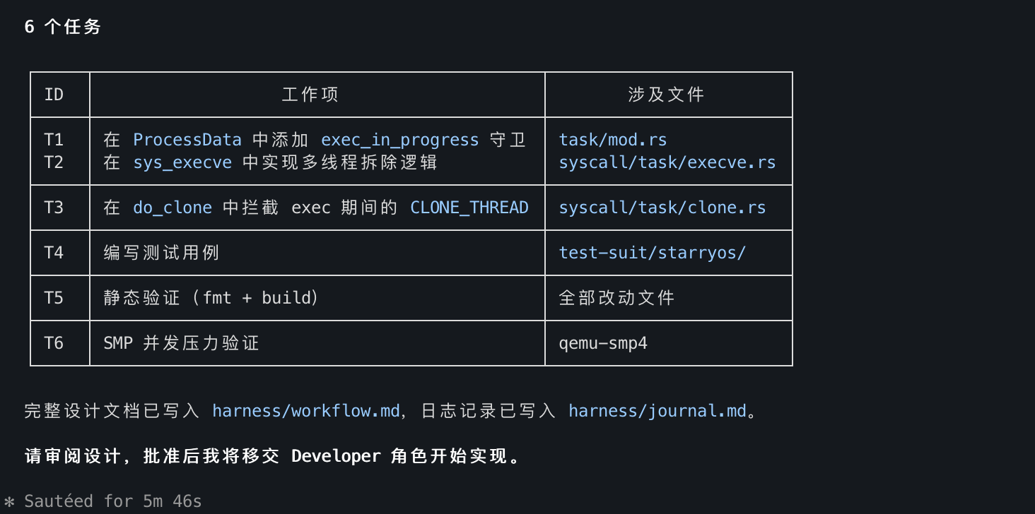
Demo–用Harness重新解决EXP2.1
模型: glm5.1 & deepseek-v4;
情境: 为execve函数提供多线程支持;
Budget: Reviewer审查4轮, Auditor审查两轮.

Slide 10
EXP2 内核功能支持
支持多线程 execve [#273]
问题:此前 sys_execve 在调用进程有多个线程时会直接返回 EWOULDBLOCK
实现: 分两阶段处理, 第一阶段是可失败, 第二阶段将是不可逆的. 进程需要杀掉所有sibling进程, 然后提交新地址空间. 需要注意: (1) 不能提前杀sibling, 否则不可逆; (2) 如果是非lead的thread做execve, 需要对齐tid和pid; (3) 需要处理外部sys_call, 比如vfork.

Slide 11
第一次尝试:
Reviewer 周睿老师指出了很多问题:
try_lock的并发语义不够细;
CLOEXEC的快照时机;
Vfork的睡眠要能够被zap打断;
etc.
总结问题:
并发bug;
跨syscall.
Notes:
1. 什么不够细

Slide 12
Harness Demo的完成情况
✅ 自己解决的问题:
在可失败阶段破坏线程组
execve并发的阻塞语义更细粒度
CLOEXEC的竞态条件
vfork相关阻塞
execve(path, NULL, NULL)能够对齐linux标准
多线程execve成功回归测试充分
……
❌依然没有解决好的问题
execve后没有do_threa因此不恒定满足gettid()==getpid()

Slide 13
2. 支持文件锁 [#472]
问题: sys_fcntl只返回成功, 不实际加锁; sys_flock也是空实现
实现: 新增 lock.rs, 作为advisory lock子系统, 维护 FCNTL_LOCKS 和 FLOCK_LOCKS 两类锁表, 均以 (device, inode) 为key, 两张表互不影响, 拥有者分别是进程和OFD.
Reviewer周睿老师指出的问题:
(1) 和linux/posix语义不一致, 比如负的l_len; 比如唤醒和返回值模式;
(2) 锁的问题, 比如子进程退出, 失败的回滚、一致性.
总结问题: (1) 语义对齐; (2) 并发bug; (3) 失败路径处理问题.
Notes:
为什么不用mandatory lock? 因为 (1) 普通用户进程可以对关键文件强行加锁; (2) advisory lock只有在主动声明的时候才查表加锁, 但对mandatory lock, 每次读写都必须有内核查表, 开销很大.
重要!!! POSIX 规定，进程关闭该文件的任意一个 fd，该进程在这个文件上持有的所有 fcntl 锁都会被释放！
全局表的锁粒度?
阻塞版本请求锁的时候, 有没有等待图?
Posix规定, flock锁属于OFD, 因此继承, 而fcntl锁不继承;
一致性回滚, 不破环状态
返回值模式问题: 阻塞版本和非阻塞版本, 前者遇到冲突立即失败, 后者等待, 开始没有实现阻塞语义;
唤醒开始是做锁的个数, 但现在只要有重叠区间被释放就会
子进程退出问题, 进程拿了fcntl锁之后, 要清理, 以及关键地, 关闭任何一个fd, 都会释放所有fcntl锁
对fcntl, 失败不应该破坏已有状态; 而flock的转换是非原子的
区分清楚fcntl是进程-level的锁, 锁小范围; flock是fd-level的锁, 锁整个文件

Slide 14
EXP3 StarryOS中的Linux应用功能支持
Busybox
组件 | 测试命令 | 验证 | 问题
busybox_acpid | busybox acpid 2>&1 | [ -n "$_t" ] | acpid会把自己变成后台, 关闭输出 (#722)
busybox_add_shell | busybox add-shell 2>&1 | [ -n "$_t" ] | /bin/shell已经存在, 静默退出 (#751)
busybox_crond | busybox sh -c '... busybox crond -c /tmp/bb_crond_tabs ... busybox echo crond_ok' 2>&1 | grep -qF "crond_ok" | 之前让crond在前台运行, 但实际上可以运行新增了更严格的测试 (#741).
busybox_crontab | busybox sh -c '... busybox crontab ... busybox echo cron_tab_ok ...' 2>&1 | grep -qF "cron_tab_ok" | 创建文件失败, 但是返回0说自己运行成功 (#750) 这是因为内核将TRUNC和APPEND视为冲突. 修复内核中文件系统有关的问题并重写了更严格的测试 (先添加, 再ls, 最后删除).
Notes:
daemon守护进程
1. acpid, 电源事件守护进程 -> 传错参数, 让acpid能够输出内容. 因为现阶段底层没有可以监听的硬件.
daemonization机制: 关闭012三个文件描述符, 重定向到/dev/null 2. 去翻了 BusyBox 的底层源码（add-remove-shell.c），发现/bin/sh 本来就已经存在于系统的 /etc/shells 文件里了。BusyBox 的逻辑是：如果要添加的 shell 已经存在，就直接静默成功（什么都不打印并返回 0）。测试时不再添加 /bin/sh，而是用 $$（当前进程号）生成一个绝对唯一的临时路径（比如 /bin/sh_1234）。这样就能逼迫 BusyBox 必须走完整个“读取 → 写入新文件 → 重命名替换”的真实底层链路。
之后加强测试, 一定需要 (1) 正常返回; (2) 真实创建; (3) 正常删除临时文件
3. crond和crontab是一起的. crontab负责编辑文件, 编写计划. crond负责执行. TRUNC清空, APPEND追加写清空后的文件. WRONLY不会删除旧数据.

Slide 15
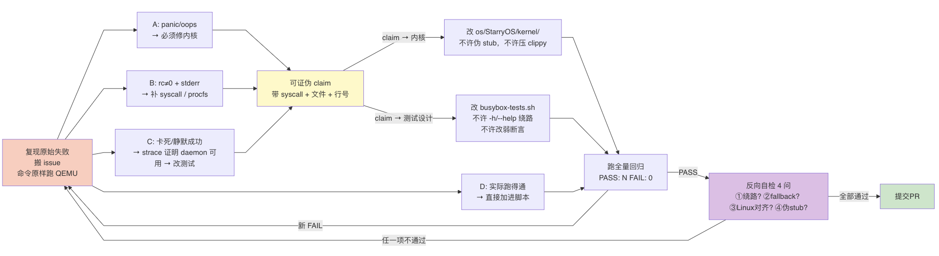
Workflow设计:
提PR前的审计
1. 是否绕开了真实的路径?
2. BusyBox是否在偷偷 Fallback? (内核报错后,上层应用是否装作没事发生?)
3. 行为是否与原生Linux/POSIX完美对齐? 在标准Alpine环境下跑, 输出和返回码是否完全一致?)
4. 新增内核代码是否有伪装的stub实现?

Slide 16
EXP4 EBPF功能支持 - Stage1EBPF迁徙
eBPF运行时 (https://github.com/rcore-os/tgoskits/pull/850)
Bpf syscall → BpfMap / BpfProg → perf_event_open → kprobe / tracepoint → rbpf 执行
利用perf子系统的kprobe和tracepoint抓取事件
在内核eBPF直接计算, 避免上下文切换开销

Slide 17
LKM支持 (https://github.com/rcore-os/tgoskits/pull/851)
接受用户态.ko文件, 解析内容并注册到MODULES表
三个syscall: init_module, finit_module, delete_module
借助当前的xtask系统实现了cargo xtask starry kmod build构建链将Rust模块编译为.ko
kmod demo 实现 (https://github.com/rcore-os/tgoskits/pull/886)
hello -> 能加载模块, 能init/exit, 能解析符号
kebpf -> 能调用内核API, 能创建fd对象

Slide 18
EXP4 EBPF功能支持 - Stage2 功能拓展
Tracepoint拓展
sched:*tracepoints拓展
新增sched_switch、sched_process_fork、sched_process_exit 三个 tracepoint.
 | 问题 | 关联情境 | 修复点
sched:sched_switch | 未定义 | 调度追踪 | run_queue.rs中的switch_to路径
sched:sched_process_fork / sched_process_exit | 未定义 | 调度追踪 | clone.rs中的exit/clone 路径

Slide 19
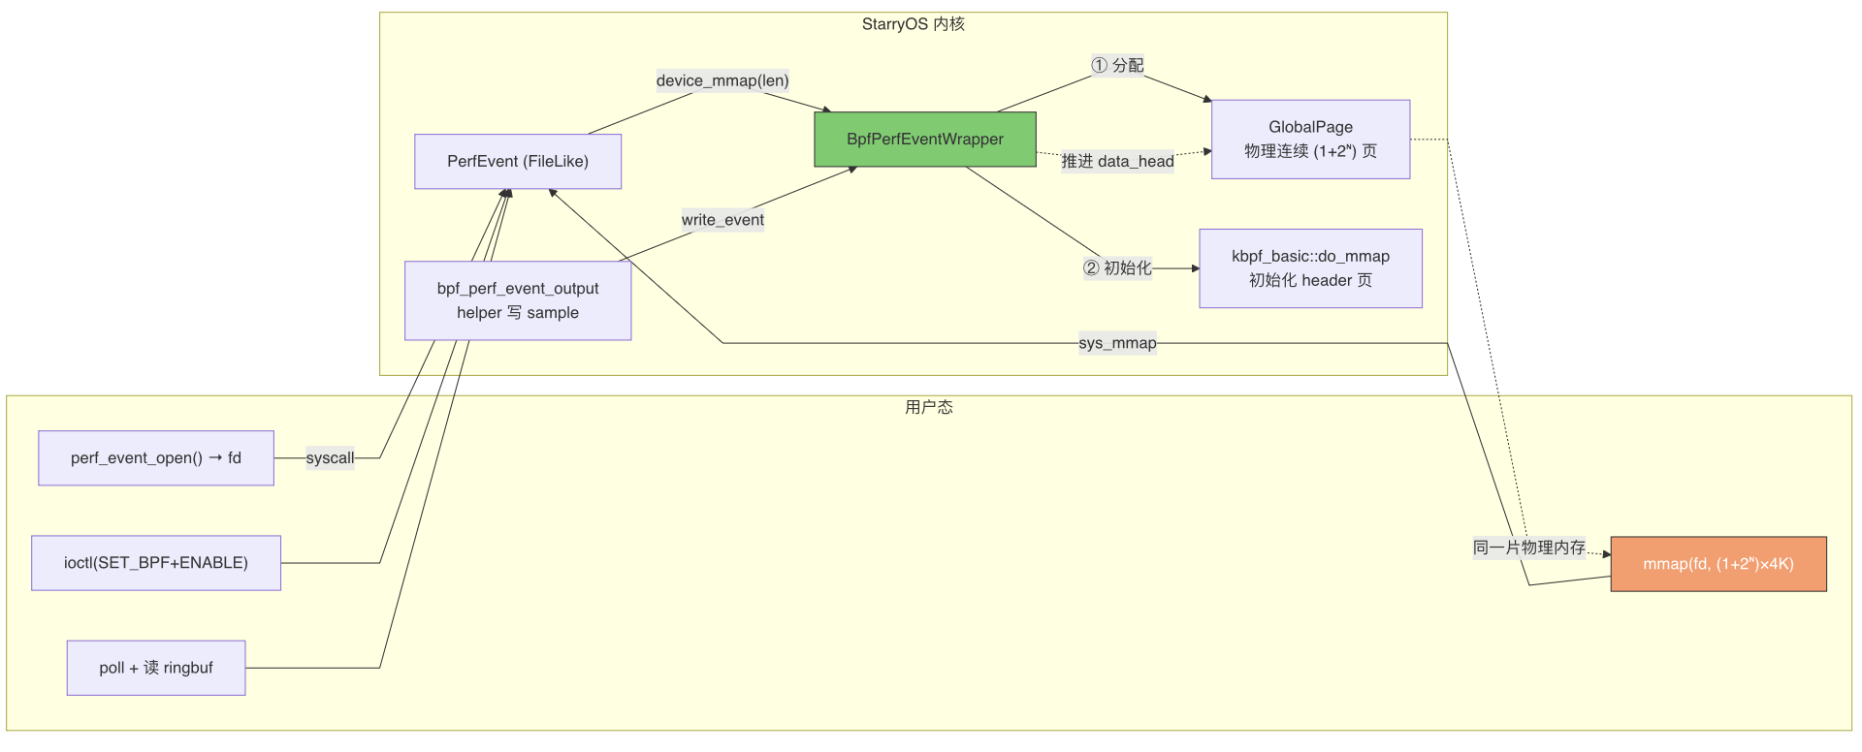
2. mmap(perf_fd) → ringbuf
问题: PerfEvent没有覆写device_map, 走默认实现返回Err, 用户态mmap失败, write_event会静默丢失 (检测到phys_addr为None直接丢失). 并且旧有代码的空Drop实现会导致内存泄漏.
实现
Notes:
1. 为什么2^n, 因为方便做位运算; 2. 如何实现高效的环形缓冲区, 映射两次, 看似有两倍的空间; 3. 为什么加1? 是控制页, 写指针和读指针

Slide 20
3. Bug修复
(1) VM持有prog的指令的生命周期
问题: unsafe扩展slice为static, 绕过编译器;
解决: 绑定prog和vm (Arc<BpfProg>), 确保指令的内存不会被提前回收.
(2)
问题: 强行把&self转为&mut self, 获取数据的可变引用;
导致: 编译器优化时仍然认为是&self, 从而读了寄存器里的脏数据, 或者做了预期外的指令重排;
解决: 将数组元素改为UnsafeCell<T>, 内容声明为可变.
etc.

Slide 21
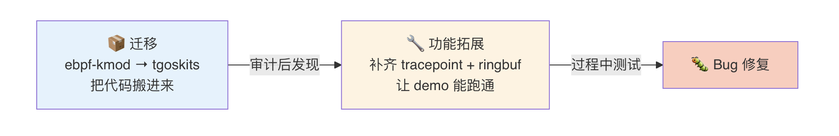
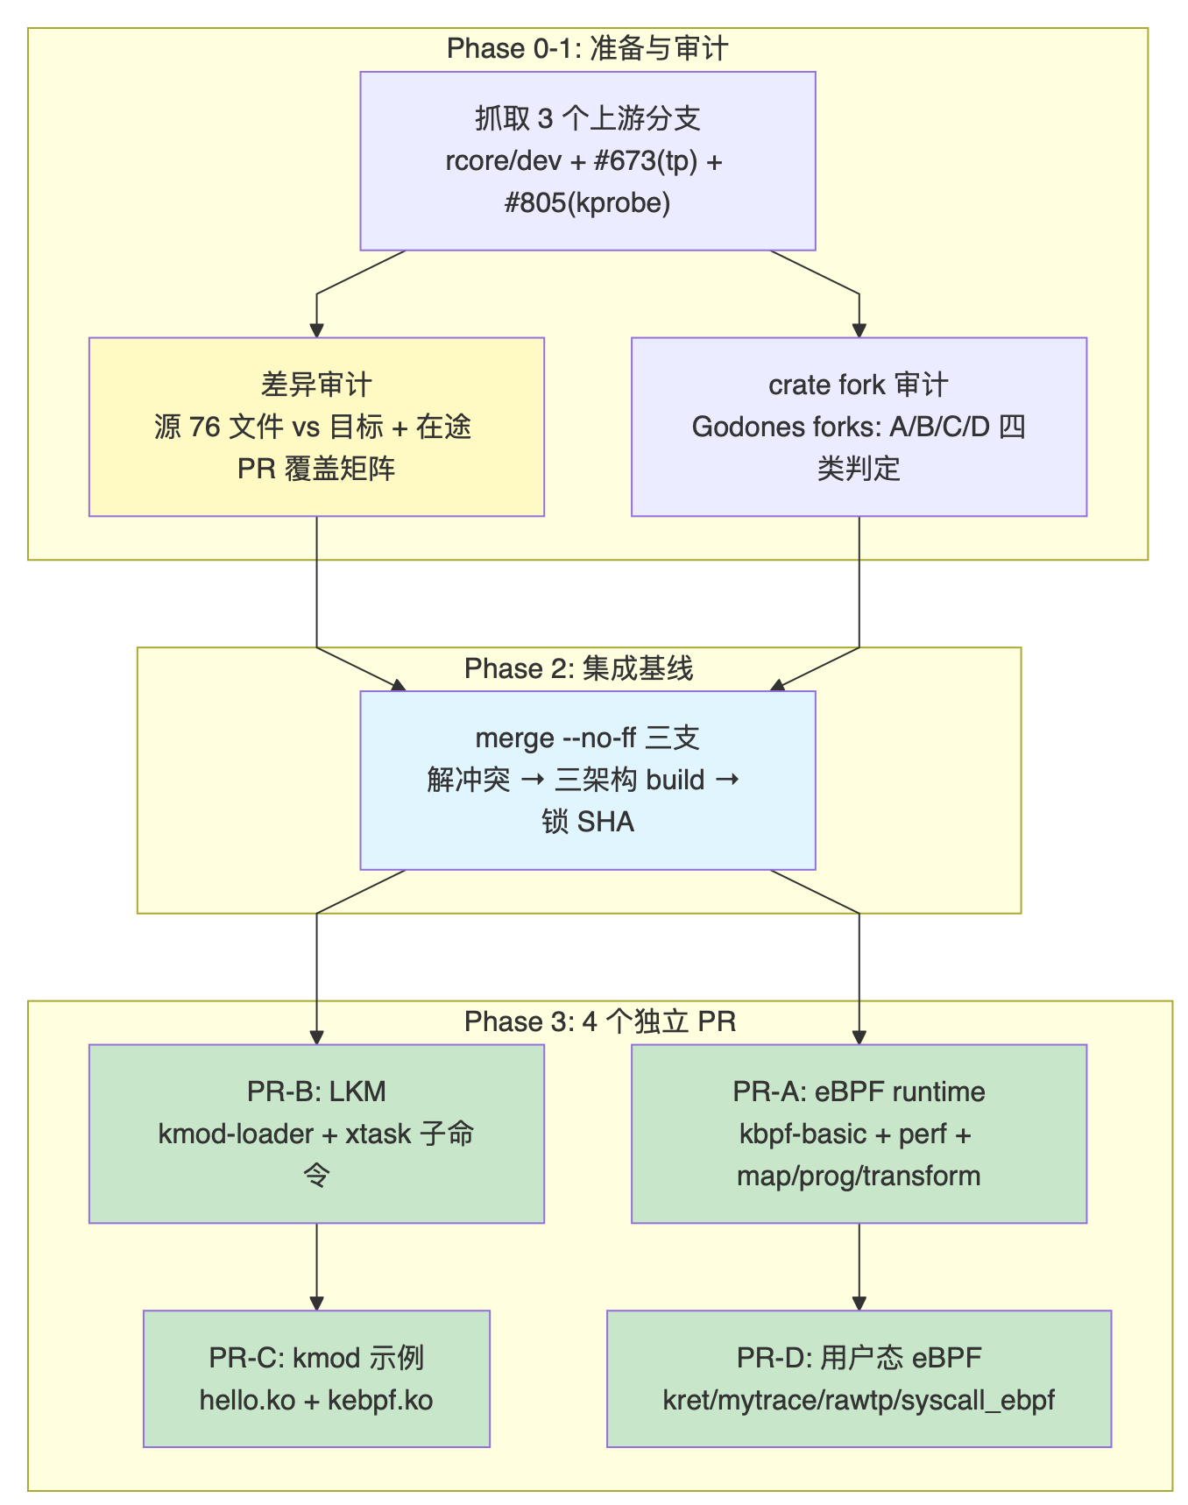
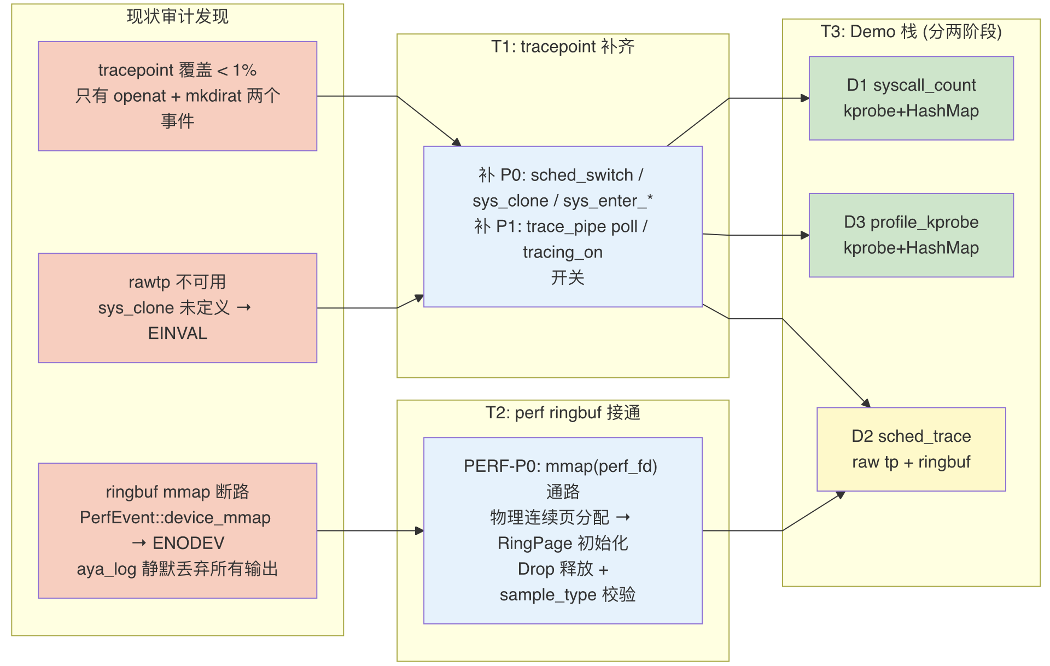

Slide 22
4. demo实现 - 内核性能监视
syscall_count: 在syscall 入口注 kprobe; 每次触发把 syscall 号当 key, 计数 + 1; 用户态每 N 秒迭代 map 输出.
sched_trace : 在 switch_to 里注 sched:sched_switch的tracepoint; 把信息 (prev_tid, next_tid, prev_state, ts_ns)写入 ringbuf; 用户态 perf buffer reader 实时打印.
profile_kprobe : 在调度入口注 kprobe; 获取PC; map[caller_pc]++ ; 用户态打印topk caller.

Slide 23
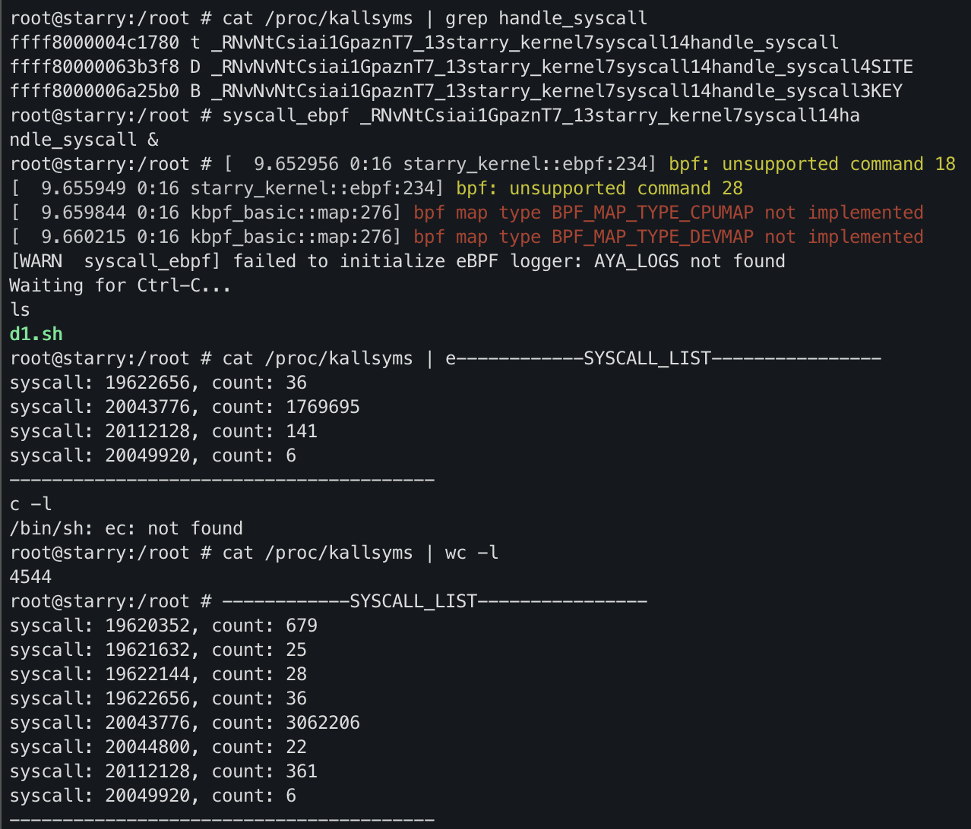
Demo (1)syscall_count

Slide 24
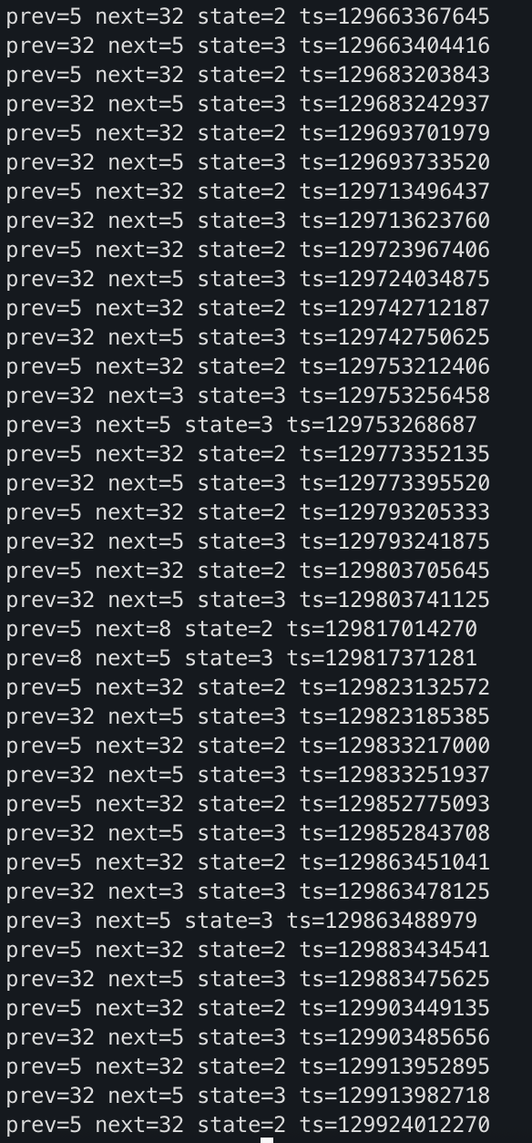
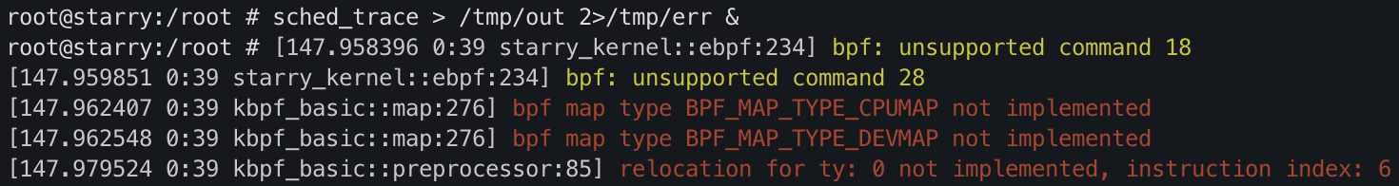
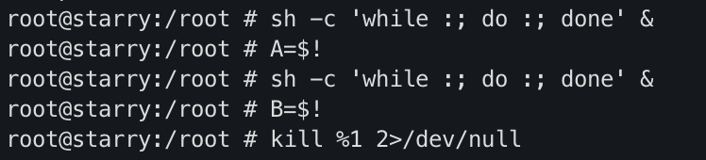
Demo (3)sched_trace
发起人 cat /tmp/out

Slide 25
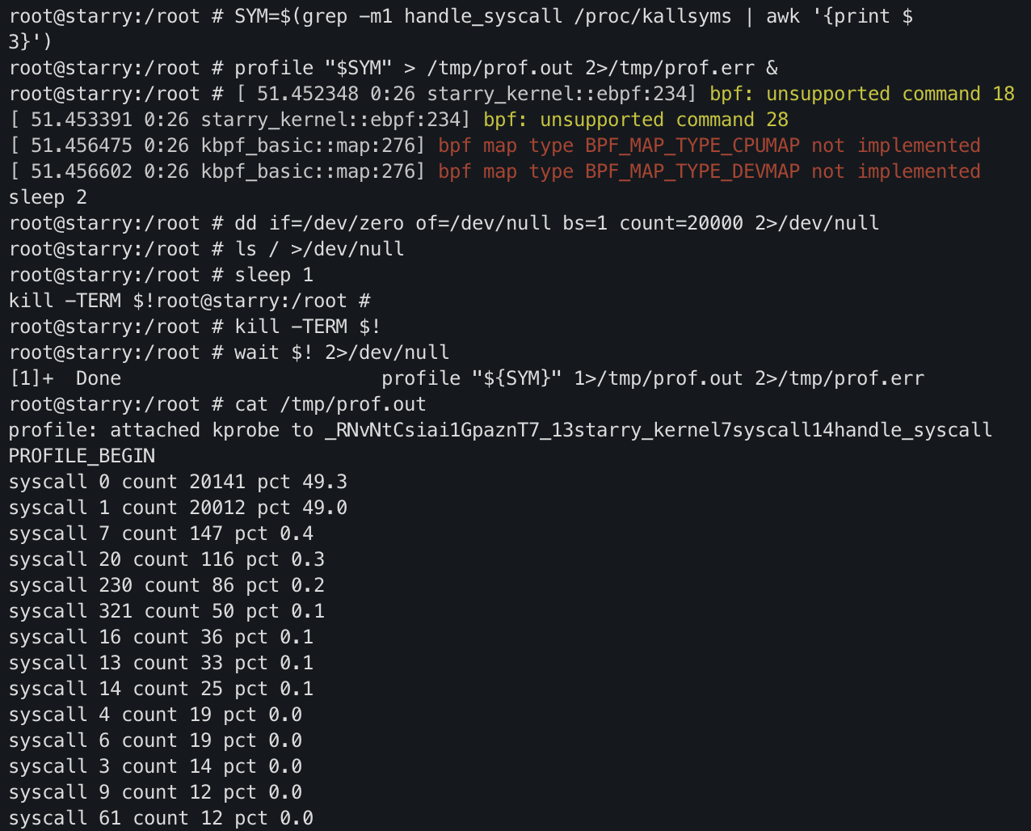
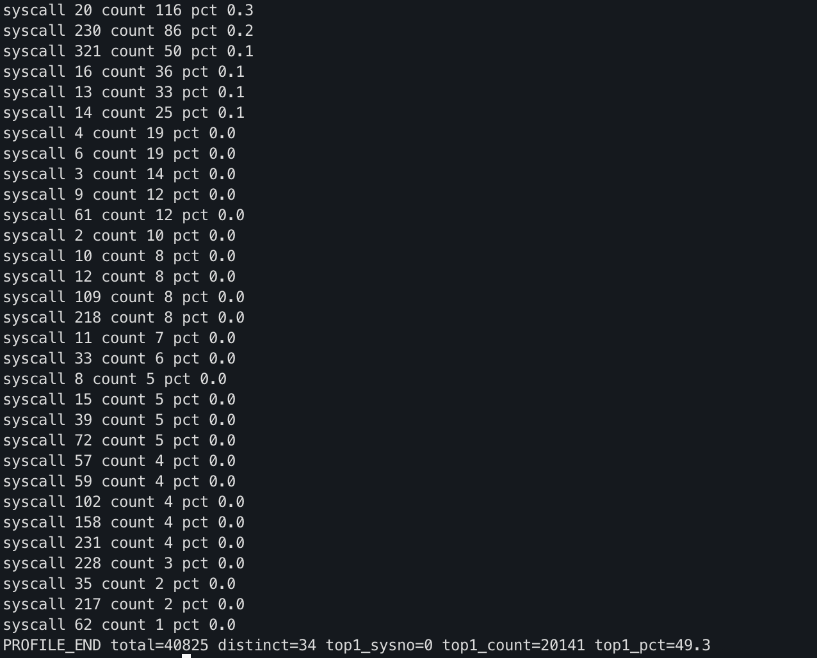
Demo (3)profile_kprobe

Slide 26
EXP4 EBPF比较
Linux vs. StarryOS/StarryOS vs. tgoskits
StarryOS/StarryOS ebpf-kmod | 利用lkm接入ebpf | 通过lkm kebpf 模块注册 bpf() syscall，并接入 map、prog、perf、kprobe、tracepoint
tgoskits PR #850 | 利用syscall bpf支持eBPF | 把 eBPF runtime 移入 starry-kernel，替换原来的 bpf/perf 空实现
tgoskits PR #851 | lkm机制支持 | 支持 .ko 模块加载、卸载、符号解析和构建
Linux eBPF | 生产级内核拓展机制 | verifier、JIT、BTF、CO-RE、bpf_link、多种 attach 类型, 全方位支持

Slide 27
 | StarryOS/StarryOS | tgoskits PR #850 | Linux eBPF
syscall 分发 | Kebpf模块注册handler | 内核 | 内核
程序加载 | 直接读取创建 | 直接读取创建 | Verifier校验后创建
map 管理 | BpfMap + fd | BpfMap + fd | 完整map fd的生命周期
attach | perf/kprobe/tracepoint/rawtp | perf/kprobe/tracepoint/rawtp | 大量类型
执行 | rbpf解释执行 | rbpf解释执行 | JIT或解释执行
输出 | perf event output | perf event output + ringbuf mmap | perf buffer / ringbuf / map 等

Slide 28
Question:OS应该如何设计教学/实验?
感悟
1. 在一个已经成熟的内核上工作, 与重新设计一个内核截然不同, 需要考虑到已有的架构、API, 还需要对齐标准预期、核对边界条件, 以及确保改动的scope不会太大、易于review和验证.
2. AI工程是一个复杂的问题. 同样的任务, 一个裸的sota闭源模型写出的代码全是bug, 需要返工十余次, 但引入总结经验、借鉴先进实践的harness后, 弱很多的开源模型就能做得很好.
小意见
1. 考虑改为引入Linux近些年的新子系统/特性/组件或者复现论文, 从设计、权衡到开发、验证, 避免只是跑通应用、支持新硬件的纯工程实践, 这样可以让同学们有更多思考、学到更多东西, 而不是纯粹的指挥AI;
2. 学习软工课的模式, 每个助教带1-3个3-5人小组, 做biglab, 更多的人可以做一个更大的项目/问题.
Notes:
我学到了什么? (1) AI工程经验, workflow, harness, skills, agents (我以前都是在网页端chatbot聊天);
(2) 更深入理解了操作系统, 比如说内存、文件系统

Slide 29
感谢聆听, 敬请指正

